Slide 1
МАСТЕР-КЛАСС
ПО ИЗГОТОВЛЕНИЮ ЦВЕТОЧНОГО ТОПИАРИЯ

Slide 2
«Цветы, как люди, на добро щедры и, Людям нежность отдавая, Они цветут, сердца обогревая, Как маленькие, тёплые костры»
К.Жане

Slide 3
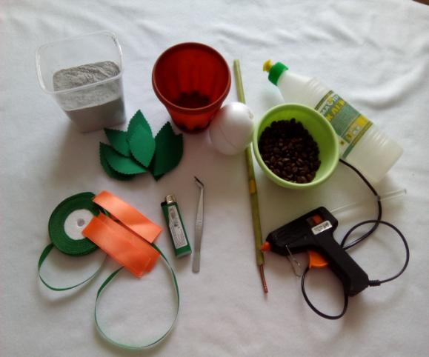
Для изготовления цветка нам необходимы:
Толстая проволока
Клей МАСТЕР
Клеевой пистолет
Шарик из пенопласта для творчества
Строительный гипс
Зелёная атласная лента толщиной 0.5см
Оранжевая атласная лента толщиной 2.5см, нарезанная полосками длиной 8 см (26шт.)
Зажигалка
Пинцет
Вырезанные из фоамирана зелёные листочки 7 шт.
Маленький цветочный горшок

Slide 4
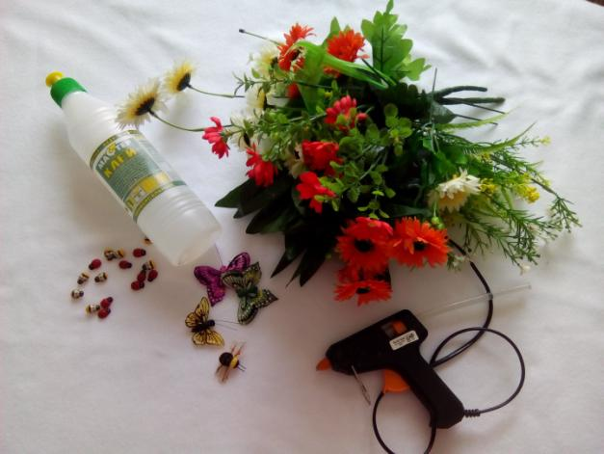
Для декорирования цветка нам необходимы:
Искусственные цветы
Клей МАСТЕР
Клеевой пистолет
Декоративные элементы: бабочки, жучки.

Slide 5
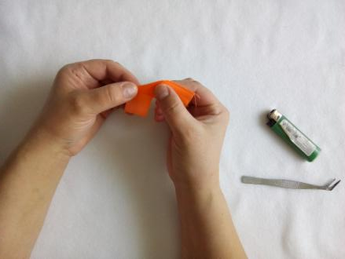
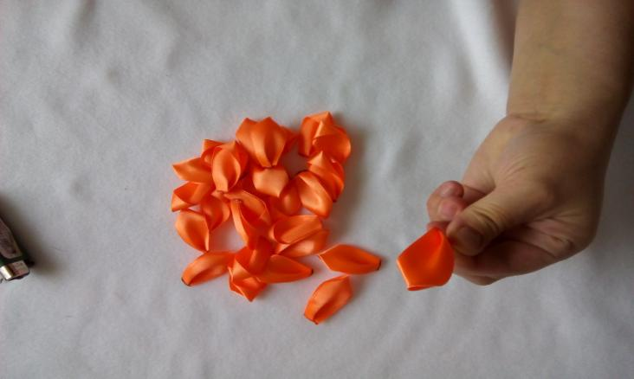
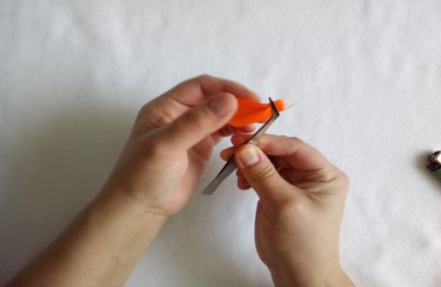
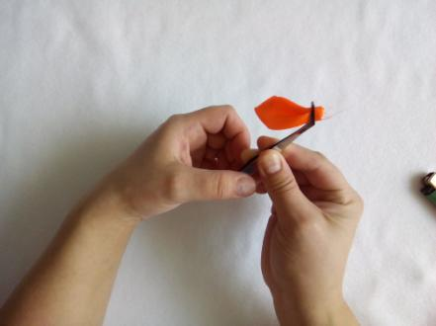
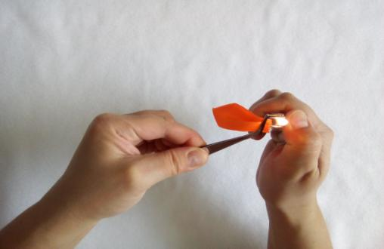
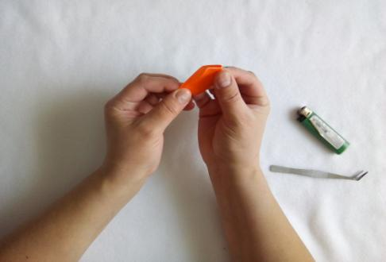
Складываем полоску под углом 90 градусов, чтобы от края ленты до угла было одинаковое расстояние. Складываем пополам, соединяя края ленты. В середине края ленты делаем защип. Припаиваем при помощи зажигалки и прижимаем горячий край пинцетом. Получился лепесток, делаем 26 штук.

Slide 6
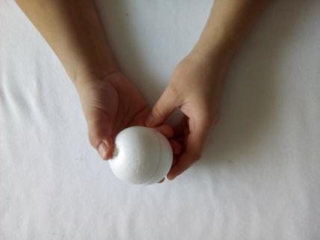
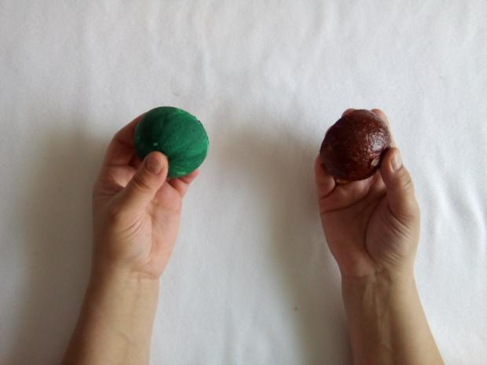
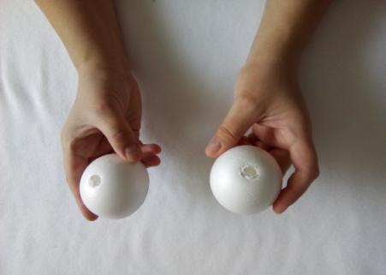
Берём шарик из пенопласта для творчества. Разрезаем его пополам. Одну половину окрашиваем в зелёный цвет – другу в коричневый.

Slide 7
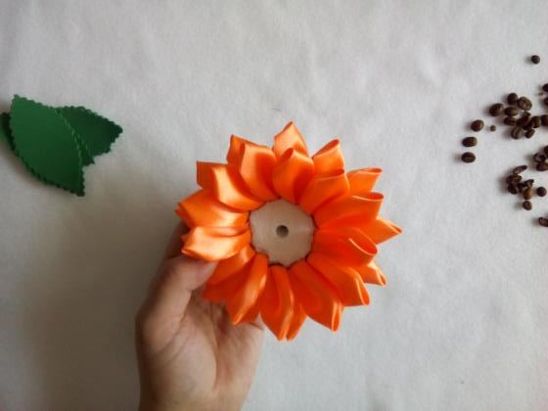
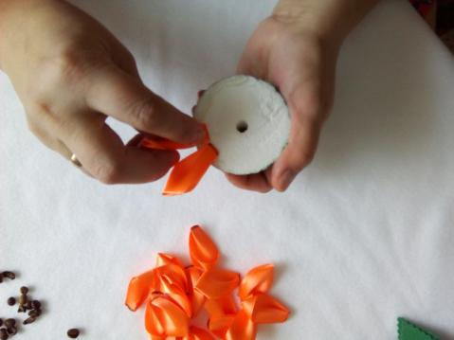
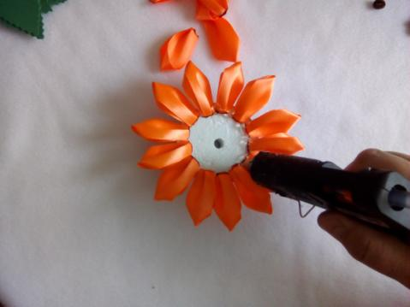
На зелёную половину шарика, с помощью клеевого пистолета приклеиваем лепестки по кругу. Лепестки второго ряда приклеиваем между лепестками первого ряда .

Slide 8
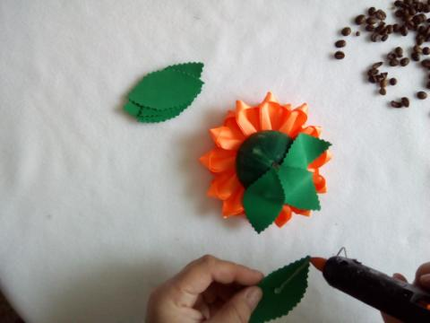
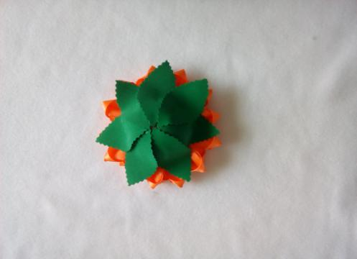
С обратной стороны зелёной половины, с помощью клеевого пистолета приклеиваем зелёные листочки, вырезанные из фоамирана.

Slide 9
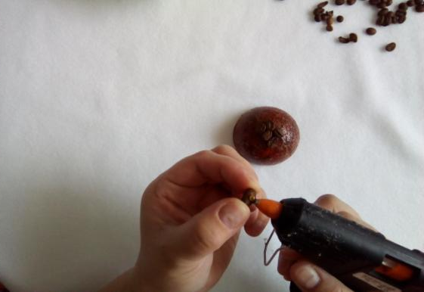
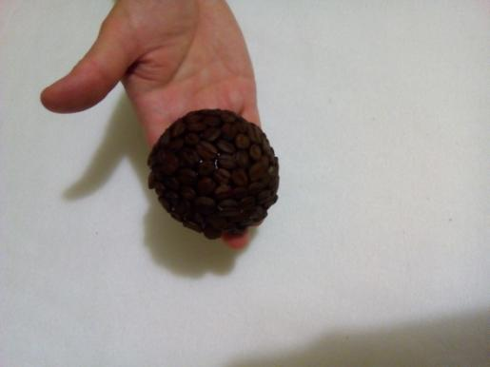
К коричневой стороне шарика, с помощью клеевого пистолета приклеиваем зёрна кофе.

Slide 10
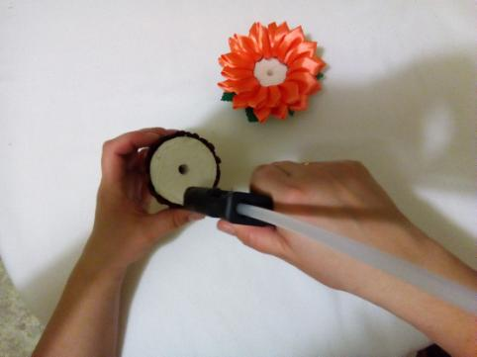
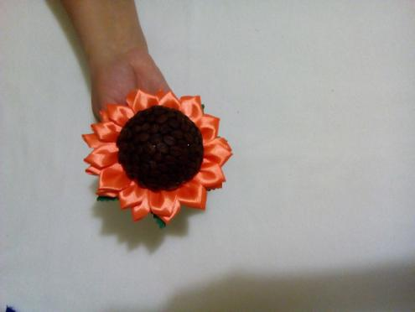
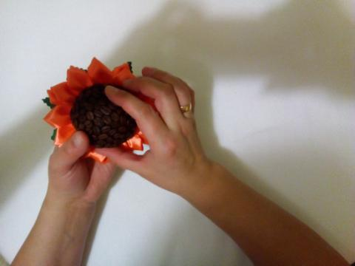
С помощью клеевого пистолета соединяем две части вместе.

Slide 11
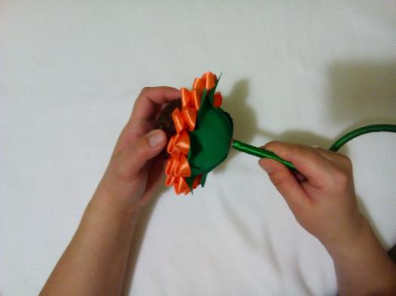
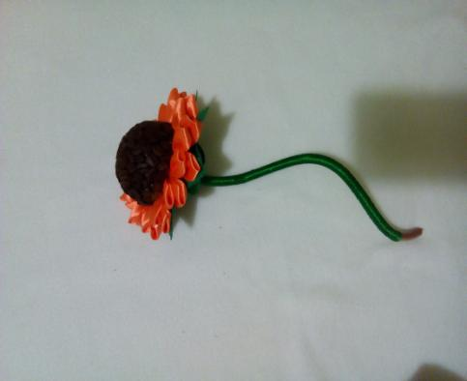
В нижнюю часть головки цветка вставляем проволоку, обмотанную зелёной атласной лентой. Цветок готов.

Slide 12
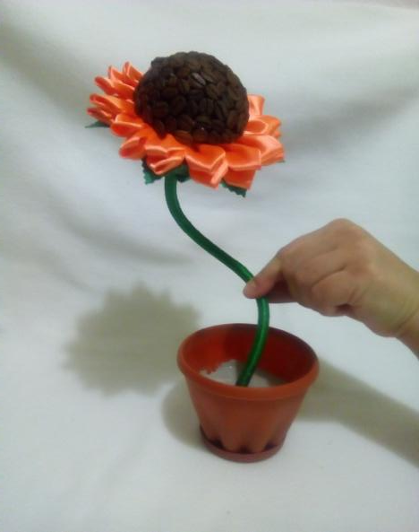
Разводим строительный гипс, наливаем в половину цветочного горшка, вставляем туда цветок и держим до полного застывания гипса.

Slide 13
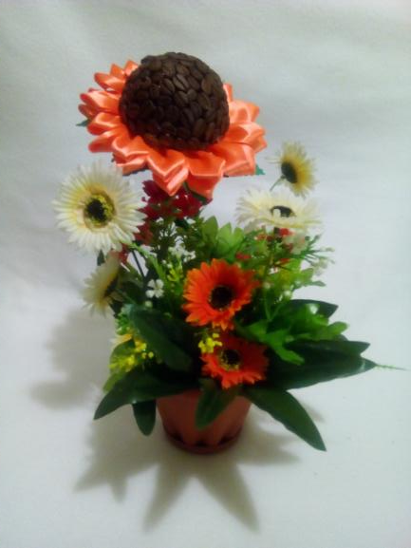
Разводим еще часть строительного гипса, доливаем до верхнего края горшочка и дополняем наш цветок искусственными цветами, по желанию.

Slide 14
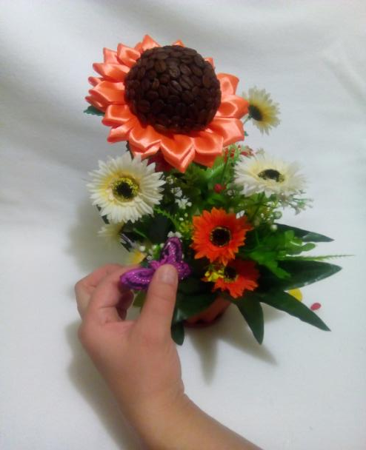
Декорируем цветочный топиарий различными декоративными элементами: бабочками, жучками, божьими коровками.

Slide 15
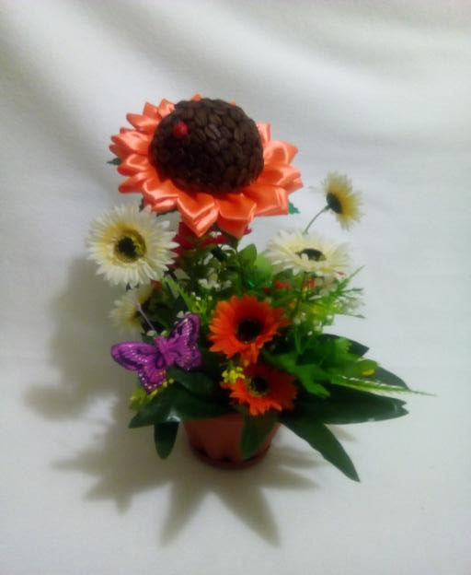
Цветочный топиарий готов

Slide 16
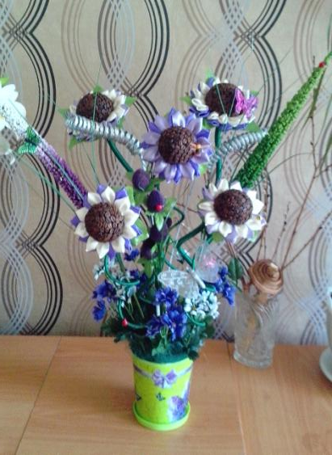
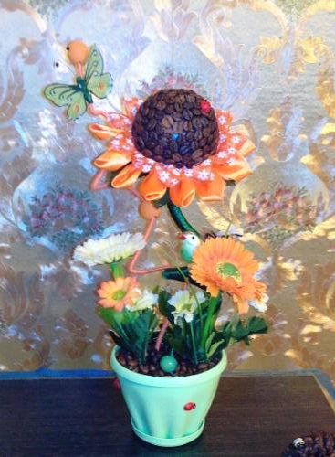
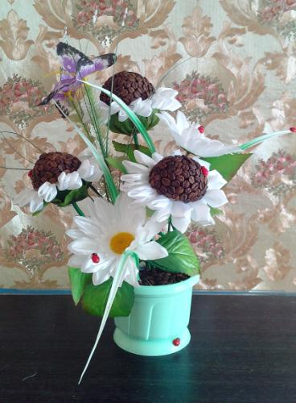
Цветочный топиарий может быть разной высоты и иметь различное количество цветов.

Slide 17
Спасибо за внимание!
Приятной работы!

